Slide 1
CHỦ ĐỀ 14
ÔN TẬP CUỐI NĂM
BÀI 75
ÔN TẬP CHUNG

Slide 2
1
a) Đặt tính rồi tính.
47 + 35
82 – 47
526 + 147
673 – 147
47
35
82
47
526
147
673
147
+
–
+
–
82
35
673
526
b) Tính
350 + 42 – 105
1000 – 300 + 77
= 392 – 105
= 287
= 700 + 77
= 777

Slide 3
Cân nặng của mỗi con bò được cho như sau:
2
Con bò A và con bò C cân nặng tất cả bao nhiêu ki-lô-gam?
Con bò A và con bò C cân nặng tất cả số ki-lô-gam là:
405 + 389 = 794 (kg)
b) Con bò B nặng hơn con bò D bao nhiêu ki-lô-gam?
Con bò B nặng hơn con bò D số ki-lô-gam là:
392 – 352 = 40 (kg)

Slide 4
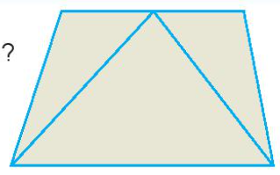
a) Có mấy hình tứ giác trong hình bên?
3
➔ Có 3 hình tứ giác trong hình bên.
b) Chọn câu trả lời đúng.
Hình thích hợp đặt vào dấu “?” là:

Slide 5
Thỏ và rùa cùng xuất phát một lúc đi trên đường gấp khúc ABCD, từ A đến D. Khi thỏ đến D thì rùa mới đến C.
4
D
38 m
9 m
B
5 m
A
C
Tính độ dài đường đi của rùa từ A đến C.
Tính độ dài đường đi của thỏ từ A đến D.

Slide 6
4
D
38 m
9 m
B
5 m
A
C
Độ dài đường đi của rùa từ A đến C là:
9 + 5 = 14 (m)
Độ dài đường đi của thỏ từ A đến D là:
14 +38 = 52 (m)

Slide 7
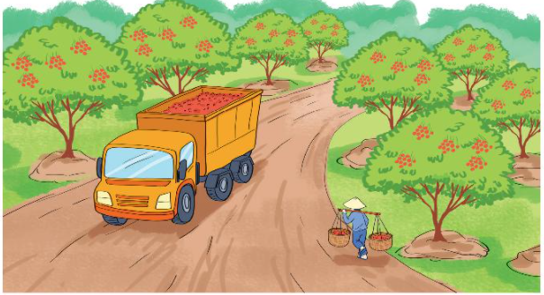
Khu vườn A có 345 cây vải. Khu vườn B có ít hơn khu vườn A là 108 cây vải. Hỏi khu vườn B có bao nhiêu cây vải?
5
Bài giải
Số cây vải khu vườn B có là:
345 – 108 = 237 (cây)
Đáp số: 237 cây

